Slide 1
Urinvegsinfeksjonar - frå blære til behandling Sjukeheimslegen sine utfordringar
Sjukeheimsoverlege Mariann Kapstad, Førde omsorggsenter

Slide 2
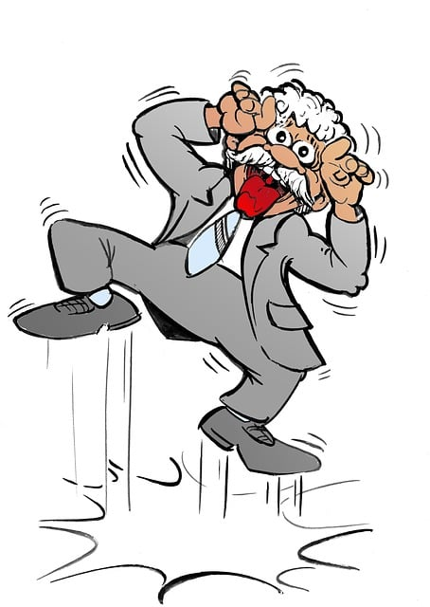
Diagnostiske utfordringar ved infeksjonar hos eldre
Atypisk sykdomspresentasjon – ofte vage og mindre organspesifikke symptom
Ofte fråvær av feber
Ofte sviktande funksjonar – delirium, falltendens, redusert mobilitet, urininkontinens, dehydrering
Nedsatt immunforsvar på grunn av: fysiologiske aldringsprosessar, legemiddel som steroider og immunmodulerande middel.
Kroniske sykdommar som demens, diabetes, KOLS, hjertekarsjukdom, kreft, nevrodegenerative og rheumatiske sykdommar og bruk av immunosuppressiv beh – vanskeleggjør diagnostikken.

Slide 3
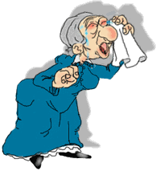
Asymptomatisk bakteriuri
Eldre kan ha bakteriar i urinen utan at det er teikn på sjukdom, asymptomatisk bakteriuri (ABU), og skal ikkje behandlast. ABU aukar med aukande skrøpelegheit og i siste fase av livet.
U-stix skal kun tas når pasienten har mistanke om symptomgivande urininfeksjon.
Behandling av ABU aukar risikoen for at pasienten får urinveisinfeksjon med bakteriar med utvida antibotikaresistens. Det er mange andre årsaker til vannlatingsplager og ubehag i underlivet hos eldre enn infeksjon. Urinbactus: bør tas før oppstart med antibiotika.
Ikkje alt som kan behandlast, skal behandlast.

Slide 4
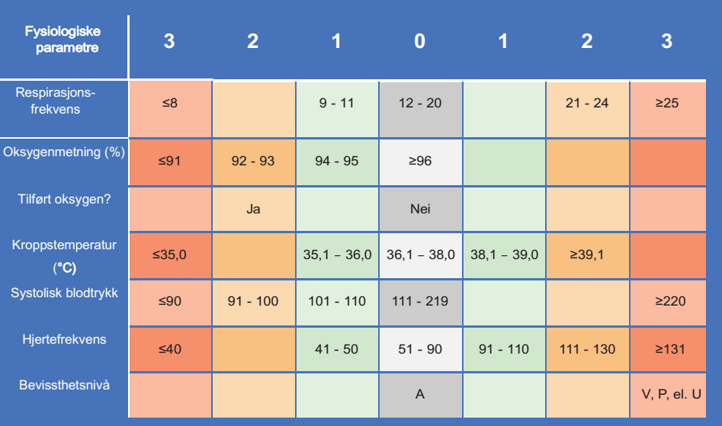
Systematisk kartlegging
Kvifor mistenker ein urinveisinfeksjon?
Målingar
News score:
Tp
Puls
BT
RF
Saturasjon
Evt resturin (blærescanning)
U-stix – trekk opp til bactus før urinen blir analysert med stix
CRP
Symptomkartlegging
Urinveisinfeksjon er langt på veg ein klinisk diagnose

Slide 5
Vurderingsverktøy - urinprøvetaking https://www.antibiotika.no/wp-content/uploads/2018/04/Urinpr%C3%B8ve-sjekkliste_november-2017_Noklus_271117.pdf

Slide 6
Vurderingsverktøy - Akutt sjukdom hos eldre https://www.antibiotika.no/wp-content/uploads/2018/02/akutt-sykdom-hos-pasienter-i-sykehjem-m.-sjekkliste_NHdoc.pdf

Slide 7
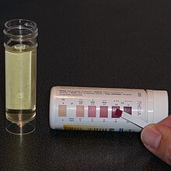
Urinstrimmel (urinstix)
Urinstrimmelundersøkelse skal berre tas når ein mistenker urinveisinfeksjon.
Urinstix leucocytt og nitritt, tolking:
Prøve negativ på både leucocyttar og nitritt gir overveiende sannsynlegheit for at pasienten ikkje har urinveisinfeksjon.
Prøve positiv på leucocyttar eller nitritt har begrensa verdi på grunn av høg forekomst av asymptomatisk bakteriuri.
Urin bakteriologisk undersøking:
bør vurderast før oppstart med antibiotika
og skal alltid tas ved residiverende urinveisinfeksjon, når pasienten har inneliggende kateter og ved behandlingssvikt.
Urin skal ikkje kontrollerast etter avslutta antibiotikabehandling dersom pasienten er tilbake i habituell tilstand/er symptomfri.

Slide 8
Antibiotikabehandling – legen sitt ansvar
Formål:
Behandle sjukdom
Lindre plager
Forlenge livet
Nasjonale retningslinjer:
Antibiotika i primærhelsetjenesten - Helsedirektoratet
App på mobilen:
Infeksjoner

Slide 9
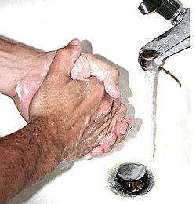
Forebygging av infeksjonar i sjukeheim
Miljøretta
Pasientretta
primærforebyggende
sekundærforebyggende

Slide 10
Miljøretta tiltak
Miljøretta tiltak er svært nyttige for å hindre spreiing av smitte i institusjonar og i samfunnet generelt.
Helseinstitusjonar skal ha infeksjonskontrollprogram og system for infeksjonsovervåking
Basale smittevernrutiner
Skal vere kjent av alle tilsette - og må bli fylgt av alle
Ryddig og reint rundt vask og hylle der reine ting blir oppbevart på badet!
Viktig: GOD HANDHYGIENE! - personalet, pasienter og besøkande

Slide 11
Miljøretta tiltak
Andre tiltak
Sikre god ernæring
Legge til rette for fysisk aktivitet
Vaksinasjon
Influensavaksine, årleg til pasientar og personale
Covidvaksine, årleg til pasientar
Pneumokokkvaksine til alle >65 år og deretter kvert 6. år

Slide 12
Pasientretta tiltak - urinveisinfeksjon
Primærforebyggande
Toalettvaner
Faste dotider
Sitte lenge nok
Toaletthygiene
Bleieskift
Stell
Tarmkontroll
Inkontinens
Forstoppelse
Diaré
Stelle huda nedantil – forebygge sårheit
Inntak av drikke

Slide 13
Pasientretta tiltak – urinveisinfeksjon
Sekundærforebyggande
Blæretømming ved retensjon og residiverende UVI - anbefaling RIK
Kvinner med residiverende UVI - lokalt østrogen
Metenamin (Hiprex)
Kan ha infeksjonsforebyggende effekt, men er ikkje godt dokumentert
Må revurderast etter 6 mndr, evt. prøveseponer
OBS urin ph 5,6 eller lavere
Ikkje virksom ved permanent urinkateter

Slide 14
Oppsummering – forebygging av infeksjon
God handhygiene er det beste infeksjonsforebyggande tiltaket!
Gode toalettvanar og god hygiene kan forebygge infeksjon i urinvegane!
God ernæring og aktivitet er sjukdomsforebyggande!

Slide 15
Takk for meg

